Slide 1
Aplicație de
gestiune și evidență
clienți
Libotean Bogdan
Vinț Alexandru
Morovan Paul
Homorodan Laura
Tinc Bogdana

Slide 2
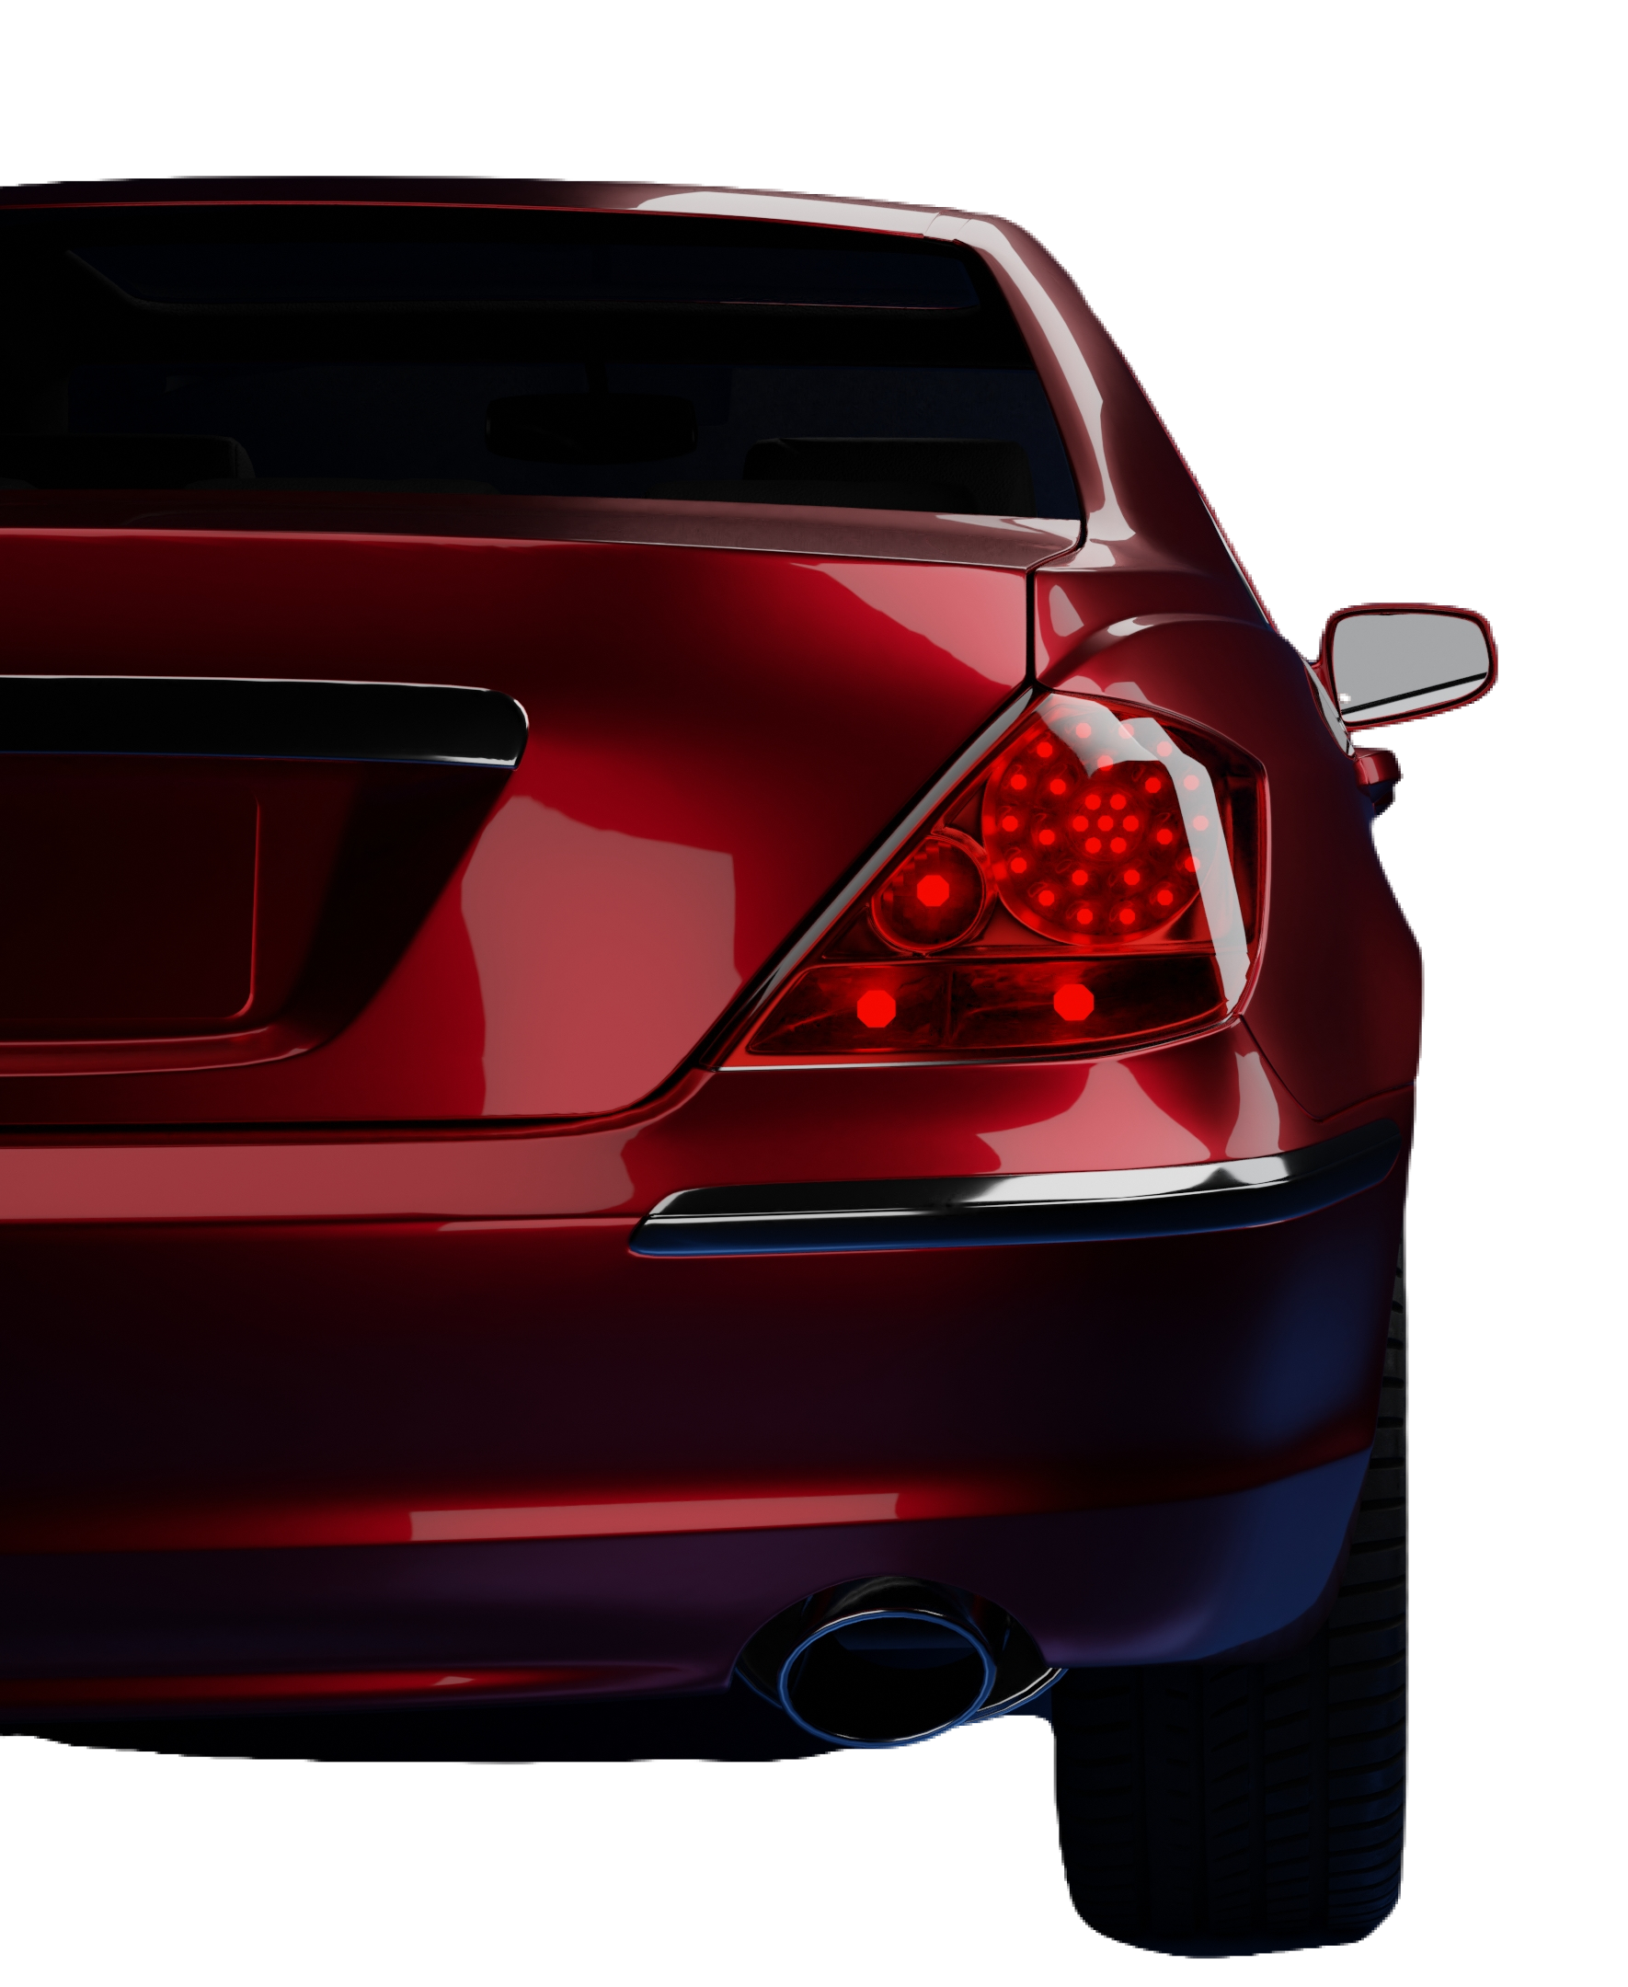
Introducere
01
Digitalizare interacțiune client
02
Gestiune și evidență a clienților
03
Fluidizarea comunicării

Slide 3
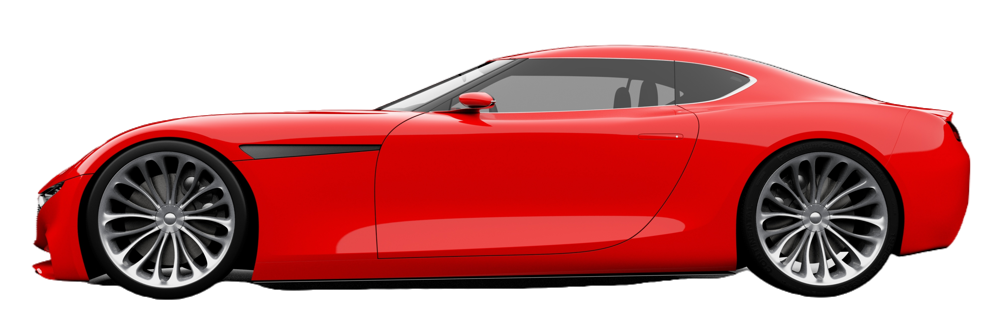
Cerințe funcționale
Cerințe non-funcționale
1. Autentificare
2. Gestiune clienți
3. Lead-uri
4. Vehicule și test drive
5. Rapoarte și statistici
6. Administrare
1. Securitate
2. Utilizabilitate (UX / UI)

Slide 4
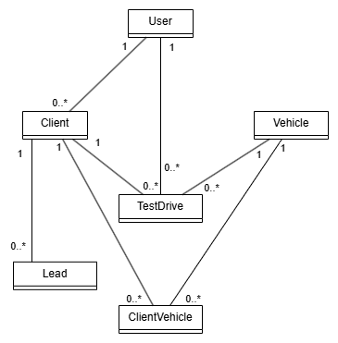
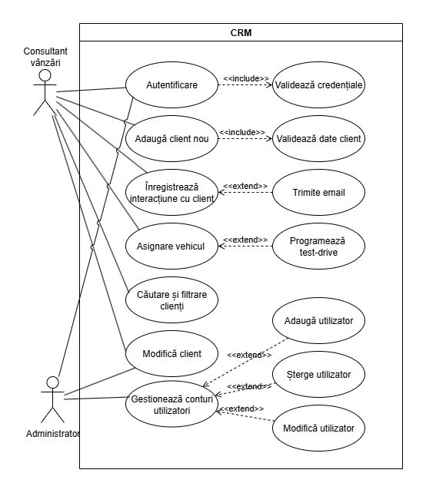
Diagrame
Clase
Use-case

Slide 5
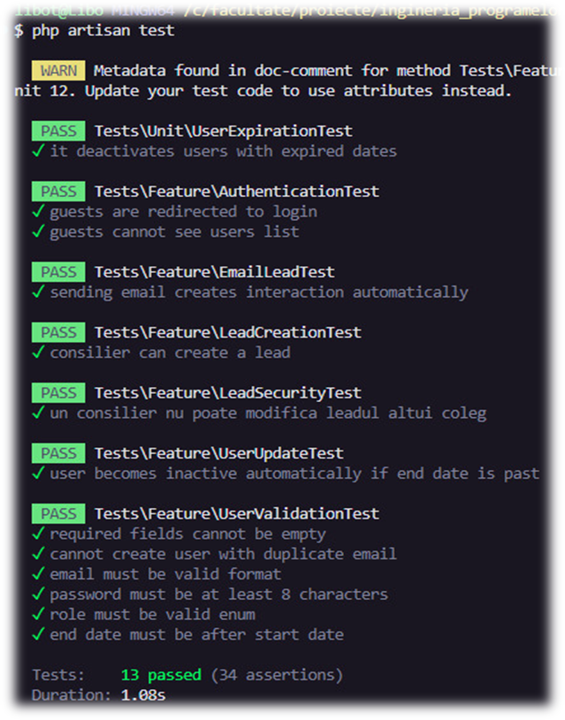
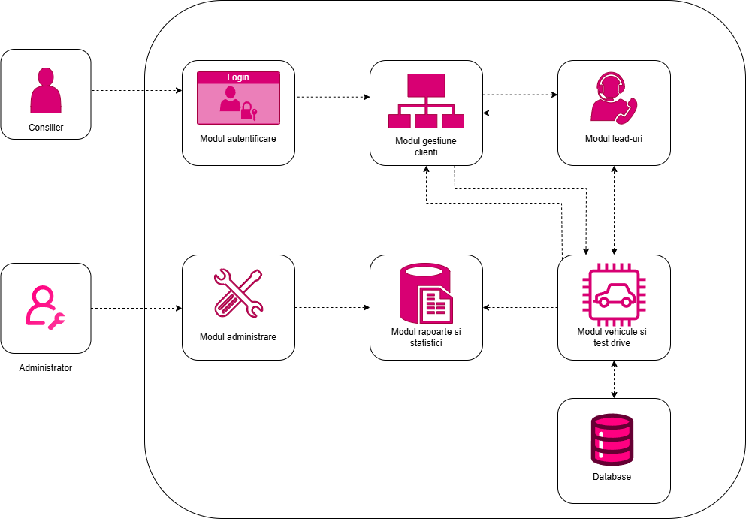
Diagrama arhitecturală
Unit testing

Slide 6

CONCLUZII
Php, Laravel
Simulare interacțiune cu client (Dragoș)
Analiza cerințelor
Metoda MoSCoW

